Slide 1
카이제곱검정

Slide 2
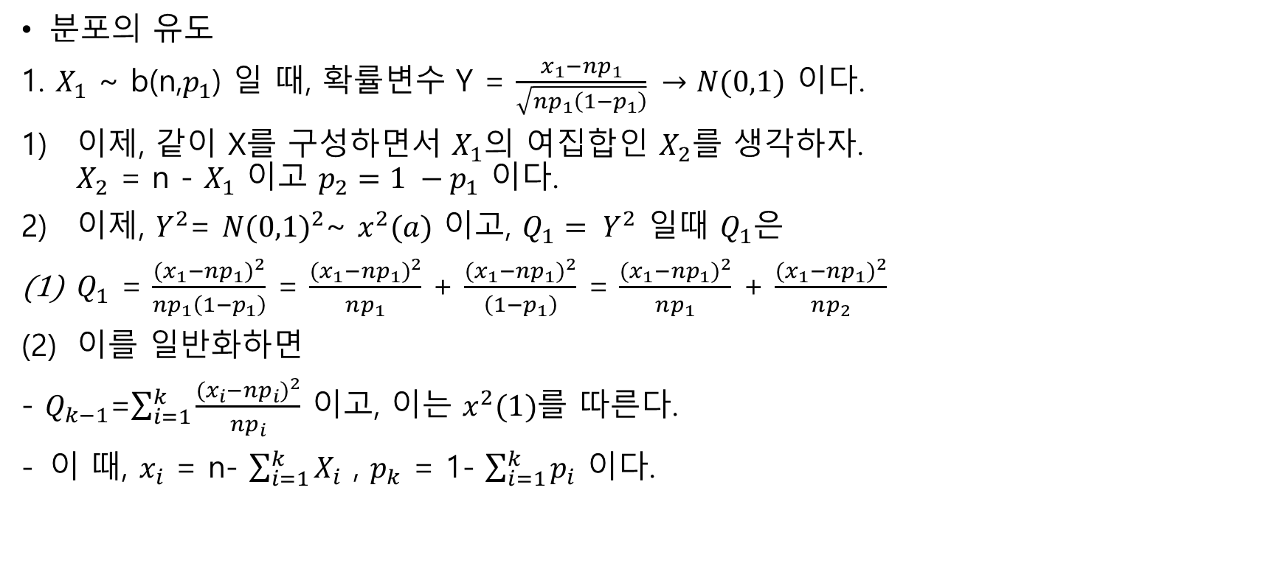
정의
분포의 유도
1. $X_{1}$ ~ b(n,$p_{1}$) 일 때, 확률변수 Y = $\frac{x_{1}−np_{1}}{\sqrt{np_{1}\left(1−p_{1}\right)}} →N(0,1)$ 이다.
이제, 같이 X를 구성하면서 $X_{1}$의 여집합인 $X_{2}$를 생각하자. $X_{2}$ = n - $X_{1}$ 이고 $p_{2}=1 −p_{1}$ 이다.
이제, $Y^{2}$= ${N(0,1)}^{2}$~ $x^{2}(a)$ 이고, $Q_{1}= Y^{2}$ 일때 $Q_{1}$은
$Q_{1}$ = $\frac{{(x_{1}−np_{1})}^{2}}{np_{1}\left(1−p_{1}\right)}$ = $\frac{{(x_{1}−np_{1})}^{2}}{np_{1}}$ + $\frac{{(x_{1}−np_{1})}^{2}}{\left(1−p_{1}\right)}$ = $\frac{{(x_{1}−np_{1})}^{2}}{np_{1}}$ + $\frac{{(x_{1}−np_{1})}^{2}}{np_{2}}$
이를 일반화하면
- $Q_{k−1}$=$\sum_{i=1}^{k}{\frac{{(x_{i}−np_{i})}^{2}}{np_{i}}}$ 이고, 이는 $x^{2}(1)$를 따른다.
이 때, $x_{i}$ = n- $\sum_{i=1}^{k}{X_{i}}$ , $p_{k}$ = 1- $\sum_{i=1}^{k}{p_{i}}$ 이다.

Slide 3
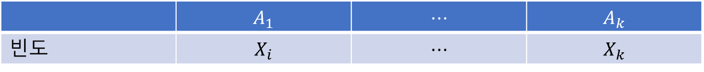
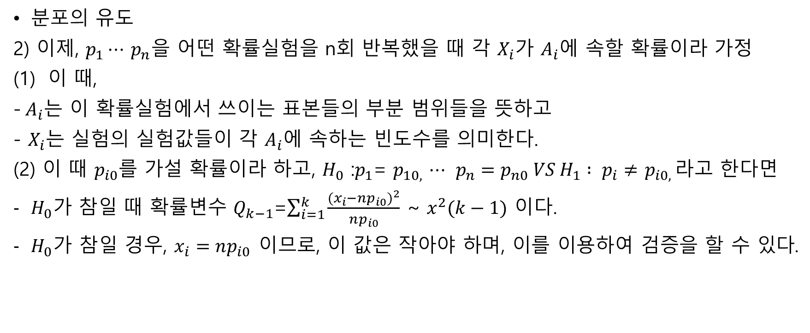
정의
분포의 유도
2) 이제, $p_{1}⋯$ $p_{n}$을 어떤 확률실험을 n회 반복했을 때 각 $X_{i}$가 $A_{i}$에 속할 확률이라 가정
이 때,
-$A_{i}$는 이 확률실험에서 쓰이는 표본들의 부분 범위들을 뜻하고
- $X_{i}$는 실험의 실험값들이 각 $A_{i}$에 속하는 빈도수를 의미한다.
(2) 이 때 $p_{i0}$를 가설 확률이라 하고, $H_{0}$ :$p_{1}$= $p_{10, }⋯ p_{n}=p_{n0} VS{ H}_{1} : p_{i}≠$ $p_{i0, }$라고 한다면
$H_{0}가$ 참일 때 확률변수 $Q_{k−1}$=$\sum_{i=1}^{k}{\frac{{(x_{i}−np_{i0})}^{2}}{np_{i0}}}$ ~ $x^{2}(k−1)$ 이다.
$H_{0}가$ 참일 경우, $x_{i}=np_{i0}$ 이므로, 이 값은 작아야 하며, 이를 이용하여 검증을 할 수 있다.
 | $$A_{1}$$ | $$⋯$$ | $$A_{k}$$
빈도 | $$X_{i}$$ | $$⋯$$ | $$X_{k}$$

Slide 4
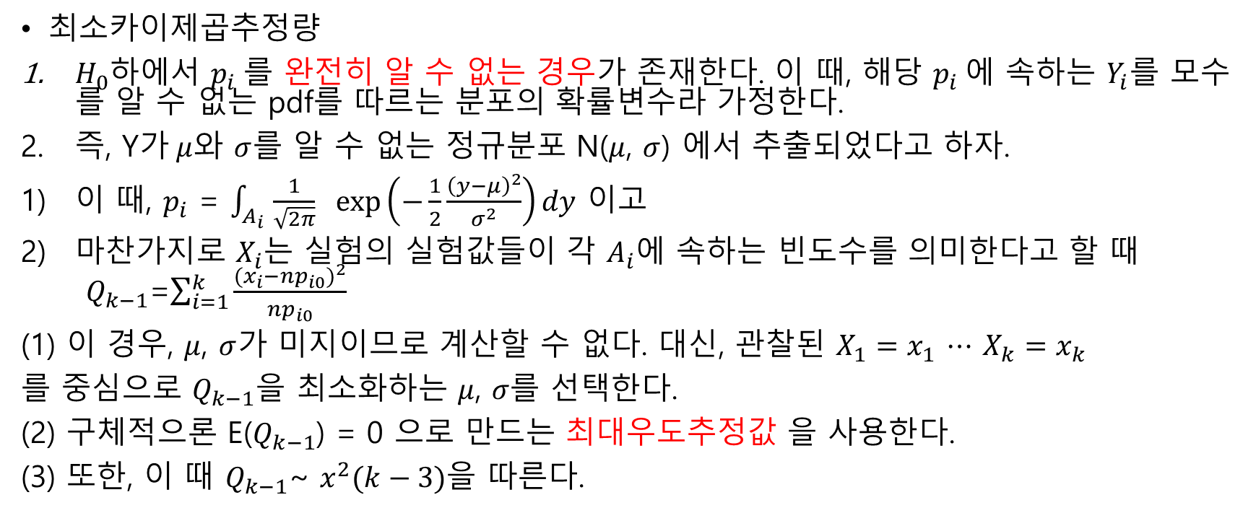
정의
최소카이제곱추정량
$H_{0}하$에서 $p_{i} 를$ 완전히 알 수 없는 경우가 존재한다. 이 때, 해당 $p_{i}$에 속하는 $Y_{i}$를 모수를 알 수 없는 pdf를 따르는 분포의 확률변수라 가정한다.
즉, Y$가 μ$와 $σ$를 알 수 없는 정규분포 N($μ$, $σ$) 에서 추출되었다고 하자.
이 때, $p_{i}$ = $\int_{A_{i}}{\frac{1}{\sqrt{2π}} \exp\left(−\frac{1}{2}\frac{{\left(y−μ\right)}^{2}}{σ^{2}}\right)}dy$ 이고
마찬가지로 $X_{i}$는 실험의 실험값들이 각 $A_{i}$에 속하는 빈도수를 의미한다고 할 때 $Q_{k−1}$=$\sum_{i=1}^{k}{\frac{{(x_{i}−np_{i0})}^{2}}{np_{i0}}}$
(1) 이 경우, $μ$, $σ$가 미지이므로 계산할 수 없다. 대신, 관찰된 $X_{1}=x_{1}$ $⋯$ $X_{k}=x_{k}$
를 중심으로 $Q_{k−1}$을 최소화하는 $μ$, $σ를$ 선택한다.
(2) 구체적으론 E($Q_{k−1}$) = 0 으로 만드는 최대우도추정값 을 사용한다.
(3) 또한, 이 때 $Q_{k−1}$~ $x^{2}(k−3)$을 따른다.

Slide 5
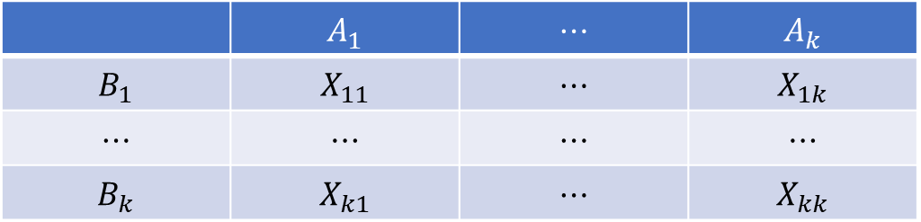
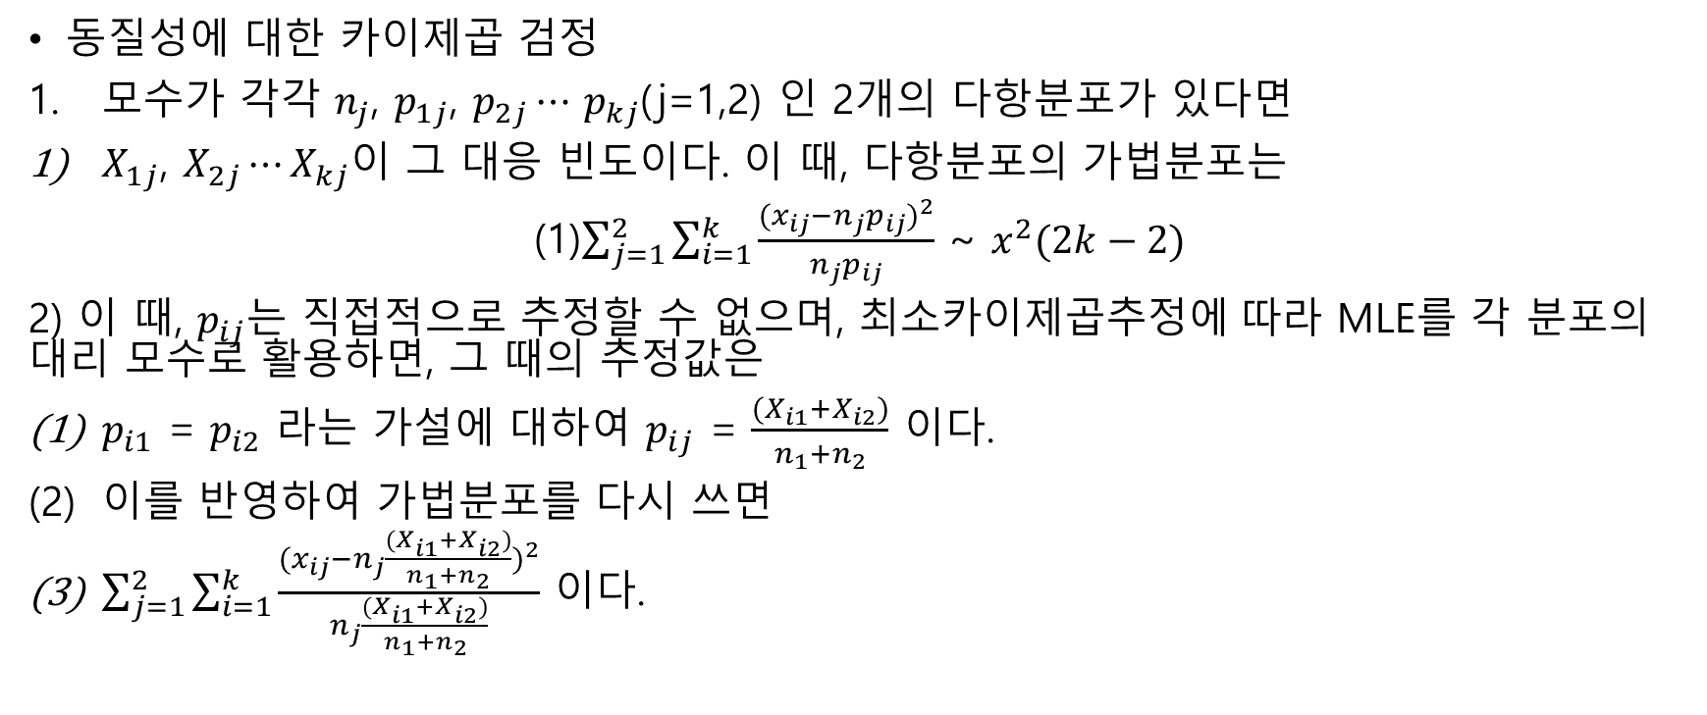
정의
동질성에 대한 카이제곱 검정
모수가 각각 $n_{j}$, $p_{1j}$, $p_{2j}⋯$ $p_{kj}$(j=1,2) 인 2개의 다항분포가 있다면
$X_{1j}$, $X_{2j}⋯X_{kj}$이 그 대응 빈도이다. 이 때, 다항분포의 가법분포는
(1)$\sum_{j=1}^{2}{\sum_{i=1}^{k}{\frac{{(x_{ij}−n_{j}p_{ij})}^{2}}{n_{j}p_{ij}}}}$ ~ $x^{2}(2k−2)$
2) 이 때, $p_{ij}$는 직접적으로 추정할 수 없으며, 최소카이제곱추정에 따라 MLE를 각 분포의 대리 모수로 활용하면, 그 때의 추정값은
$p_{i1}$ = $p_{i2}$ 라는 가설에 대하여 $p_{ij}$ = $\frac{{(X}_{i1}+X_{i2})}{n_{1}+n_{2}}$ 이다.
이를 반영하여 가법분포를 다시 쓰면
$\sum_{j=1}^{2}{\sum_{i=1}^{k}{\frac{{(x_{ij}−n_{j}\frac{{(X}_{i1}+X_{i2})}{n_{1}+n_{2}})}^{2}}{n_{j}\frac{{(X}_{i1}+X_{i2})}{n_{1}+n_{2}}}}}$ 이다.
 | $$A_{1}$$ | $$⋯$$ | $$A_{k}$$
$$B_{1}$$ | $$X_{11}$$ | $$⋯$$ | $$X_{1k}$$
$$⋯$$ | $$⋯$$ | $$⋯$$ | $$⋯$$
$$B_{k}$$ | $$X_{k1}$$ | $$⋯$$ | $$X_{kk}$$

Slide 6
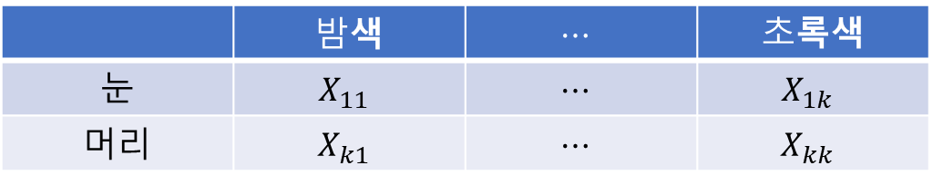
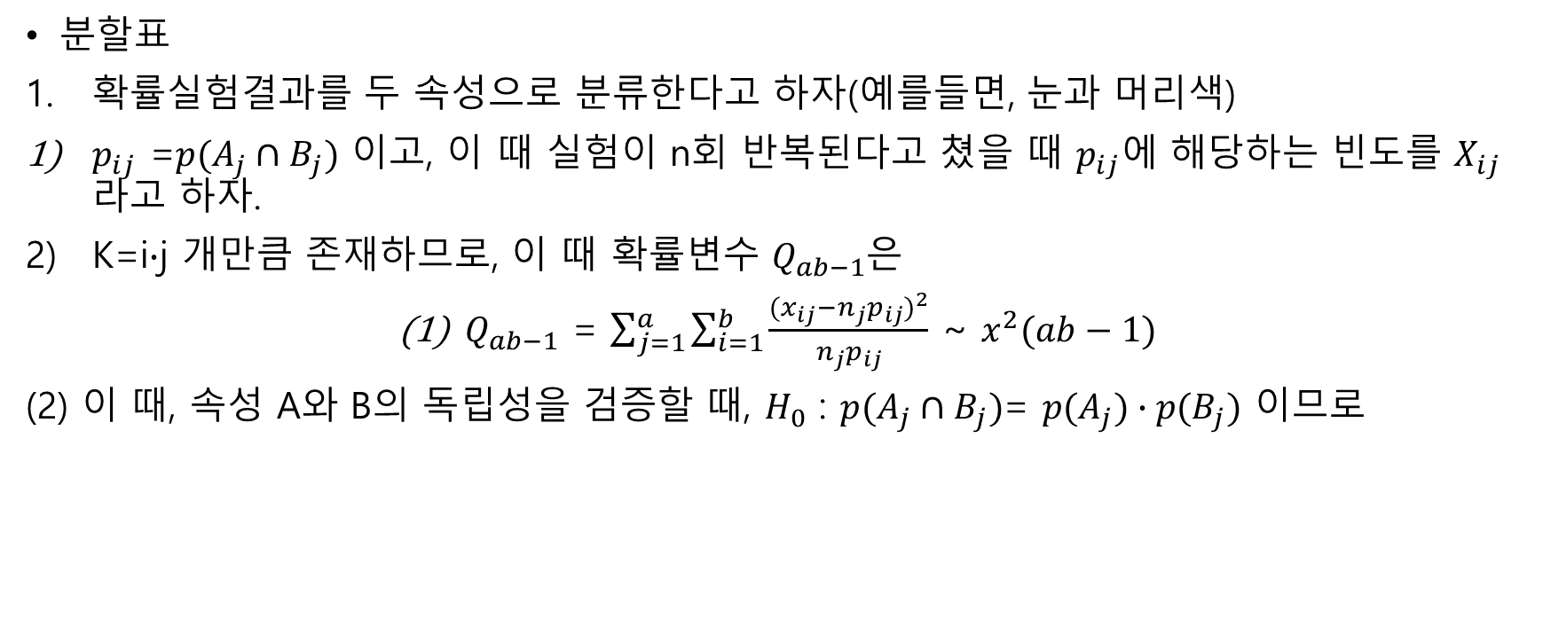
정의
분할표
확률실험결과를 두 속성으로 분류한다고 하자(예를들면, 눈과 머리색)
$p_{ij}$ =$p(A_{j}∩B_{j})$ 이고, 이 때 실험이 n회 반복된다고 쳤을 때 $p_{ij}에$ 해당하는 빈도를 $X_{ij}$라고 하자.
K=i$∙$j 개만큼 존재하므로, 이 때 확률변수 $Q_{ab−1}$은
$Q_{ab−1}$ = $\sum_{j=1}^{a}{\sum_{i=1}^{b}{\frac{{(x_{ij}−n_{j}p_{ij})}^{2}}{n_{j}p_{ij}}}}$ ~ $x^{2}(ab−1)$
(2) 이 때, 속성 A와 B의 독립성을 검증할 때, $H_{0}$ : $p(A_{j}∩B_{j})$= $p(A_{j})∙p(B_{j})$ 이므로
 | $밤$색 | $$⋯$$ | $초$록색
눈 | $$X_{11}$$ | $$⋯$$ | $$X_{1k}$$
$머$리 | $$X_{k1}$$ | $$⋯$$ | $$X_{kk}$$

Slide 7
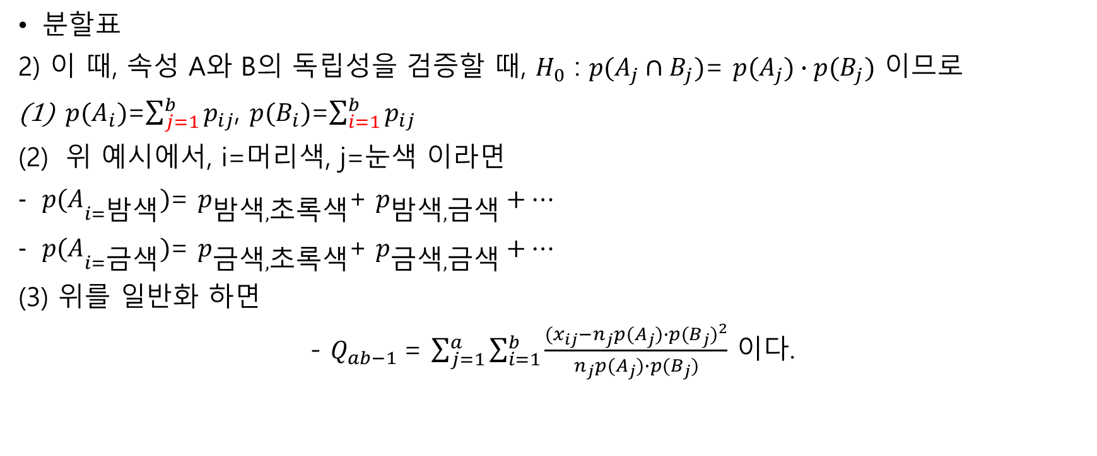
정의
분할표
2) 이 때, 속성 A와 B의 독립성을 검증할 때, $H_{0}$ : $p(A_{j}∩B_{j})$= $p(A_{j})∙p(B_{j})$ 이므로
$p(A_{i})$=$\sum_{j=1}^{b}{p_{ij}}$, $p(B_{i})$=$\sum_{i=1}^{b}{p_{ij}}$
위 예시에서, i=머리색, j=눈색 이라면
$p(A_{i=밤색})$= $p_{밤색,초록색}$+ $p_{밤색,금색}+⋯$
$p(A_{i=금색})$= $p_{금색,초록색}$+ $p_{금색,금색}+⋯$
(3) 위를 일반화 하면
- $Q_{ab−1}$= $\sum_{j=1}^{a}{\sum_{i=1}^{b}{\frac{{(x_{ij}−n_{j}p(A_{j})∙p(B_{j})}^{2}}{n_{j}p(A_{j})∙p(B_{j})}}}$ 이다.

